Slide 1
সবাইকে শুভেচ্ছা

Slide 2
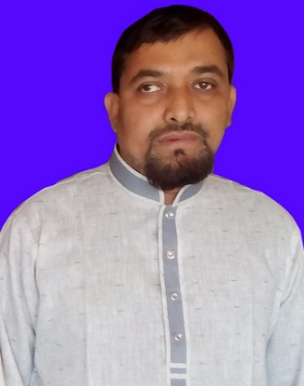
শ্রেণি : 8ম
বিষয় : সাহিত্য কণিকা
সময় : ৪৫ মিনিট
মোহাম্মদ মাসউদ করিম
সহকারী শিক্ষক (কম্পিউটার)
মাধাইমুড়ী আলিম মাদ্রাসা
দুপচাঁচিয়া, বগুড়া
মোবাইল-০১739040044
E-mail: masud.k1982@gmail.com

Slide 3
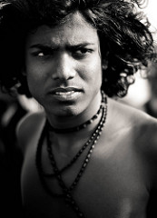
রুপাই
ঝাঁকড়া মাথার চুল ছেলেটির বাড়ি কোথায় গ্রামে না শহরে হতে পারে?
তাহলে ছেলেটির নাম কী হতে পারে?
ছেলেটির নাম কী?

Slide 4
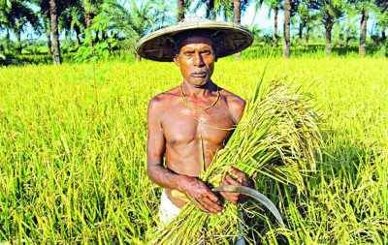
রুপাই
জসীম উদ্দীন

Slide 5
শিখনফল
এই পাঠ শেষে শিক্ষার্থীরা . . .
১। কবি পরিচিতি উল্লেখ করতে পারবে;
২। নতুন ‍শব্দগুলোর অর্থ লিখতে ও বাক্য গঠন করতে পারবে;
৩। কবিতাটির সারমর্ম ব্যাখ্যা করতে পারবে।

Slide 6
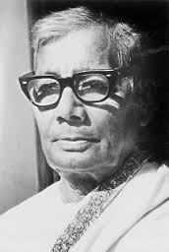
কাহিনী কাব্য:
নক্সী কাঁথার মাঠ, সোজন বাদিয়ার ঘাট;
কাব্যগ্রন্থ:
রাখালী, বালুচর, মাটির কান্না;
নাটক:
বেদের মেয়ে জোসনা,
উপন্যাস:
বোবা কাহিনী;
জন্ম:
১৯০৩ খ্রিষ্টাব্দে ফরিদপুর জেলার তাম্বুলখান গ্রামে।
কর্ম জীবন:
ঢাকা বিশ্ববিদ্যালয়ে অধ্যাপনা ও পরে সরকারের তথ্য ও প্রচার বিভাগে চাকুরী করেন।
শিক্ষা জীবন:
কলকাতা বিশ্ববিদ্যালয় থেকে বাংলা ভাষা ও সাহিত্যে এম.এ পাশ করেন।
পুরষ্কার:
একুশের পদক
শিশুতোষ গ্রন্থ:
হাসু, এক পয়সার বাঁশী, ডালিম কুমার
মৃত্যু:
১৯৭৬ খ্রিষ্টাব্দে ঢাকায়
জসীম উদ্দীন

Slide 7
একক কাজ
১। জসীম উদ্দীন কত সালে কোথায় জন্ম গ্রহণ করেন?
২। দুটি কাহিনী কাব্যের নাম লিখ।
৩। ‘এক পয়সার বাঁশী’ কী?

Slide 8
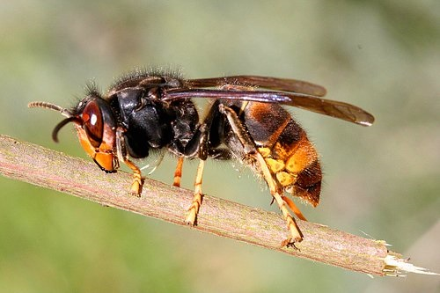
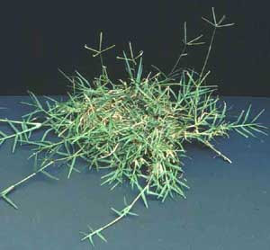
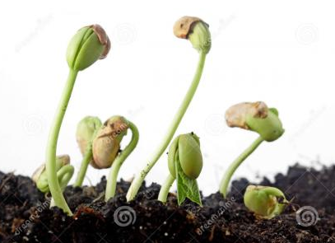
ভ্রমর
ভোমরা, মৌমাছি
নবীণ তৃণ
নুতন ঘাস
জালি
কচি, সদ্য অঙ্কুরিত

Slide 9
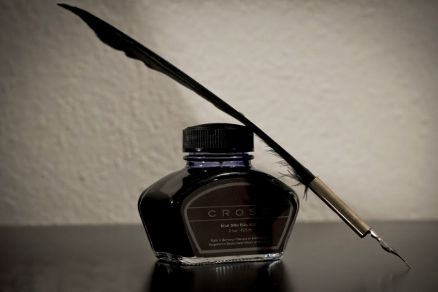
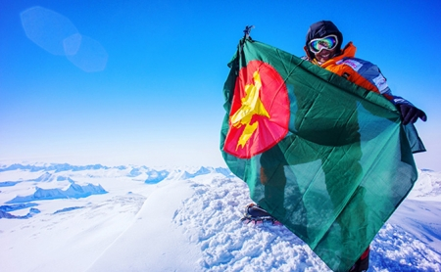
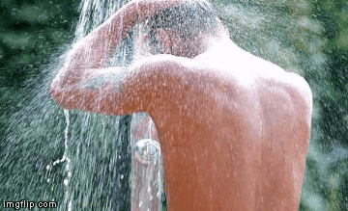
কালো দাত
দোয়াত
গরব
গর্ব, অহংকার
সিনান্
স্নান, গোসল

Slide 10
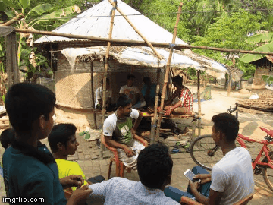
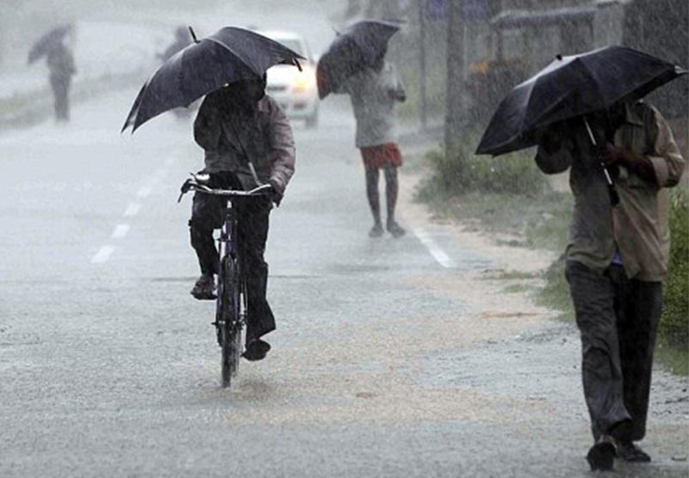
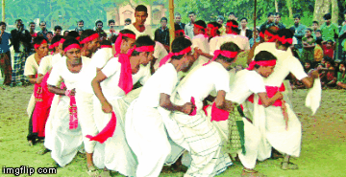
আখড়াতে
আড্ডা
শাওন
শ্রাবণ
জারির গান
শোকগীতি

Slide 11
জোড়ায় কাজ
কালো দাত, গরব, আখড়াতে শব্দগুলো দিয়ে দুটি করে বাক্য গঠন কর।

Slide 12
আদর্শ পাঠ

Slide 13
নিরব পাঠ

Slide 14
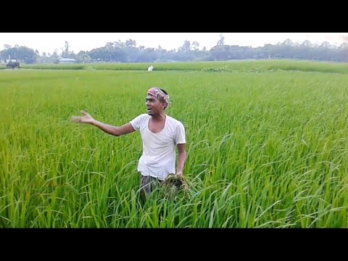
চাষার ছেলের নাম রুপাই

Slide 15
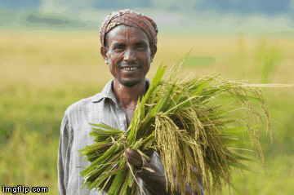
গ্রাম বাংলার প্রকৃতি কৃষকের রূপ ও কর্মোদ্যোগ অসাধারণ।

Slide 16
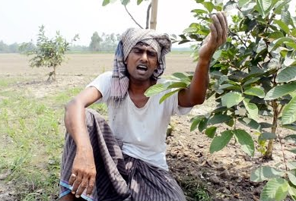
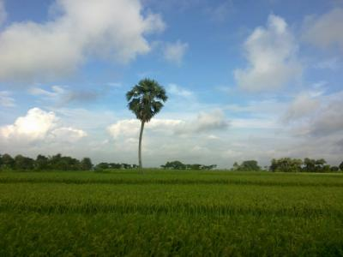
গ্রাম বাংলার প্রকৃতি মধ্যে কালো ভ্রমর, রঙিন ফুল, ধানের পাতা এবং কচি মুখের মায়াবী কৃষককে প্রায়শই দেখা যায়

Slide 17
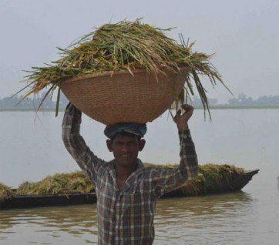
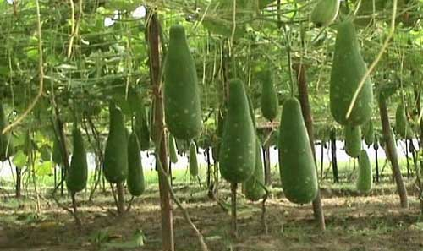
কৃষকের বাহু দুইখানি লাউয়ের কচি ডগার মতো।

Slide 18
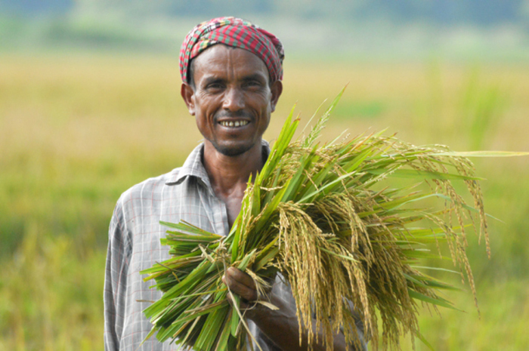
রোদে পুড়ে কৃষকের গায়ের রং কালো হয়ে যায়।
এ কালি দিয়ে পৃথিবীর সমস্ত কিতাব লেখা হয়।

Slide 19
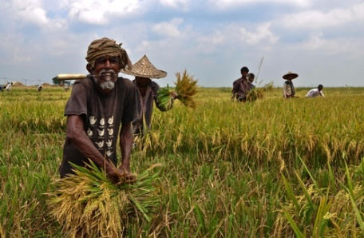
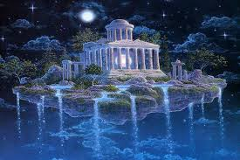
কবির মতে, কৃষকের শ্রমেই সভ্যতার ইতিহাস সৃষ্টি হয়।

Slide 20
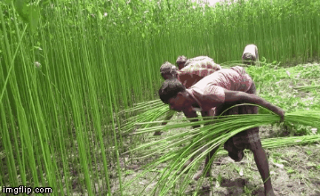
তাই কবির দৃষ্টিতে এ কৃষক সবার কাছে দামি বলে গণ্য হয়েছে।

Slide 21
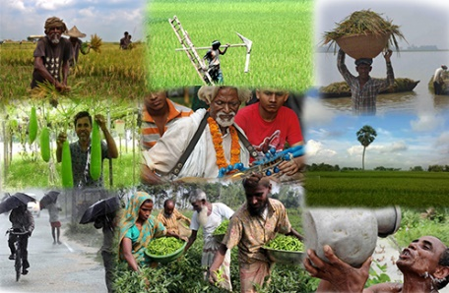
☞
‘রুপাই’ কবিতার সাহায্যে গ্রামীণ প্রকৃতি নিয়ে একটি গল্প লিখে শ্রেণিত উপস্থাপন কর।

Slide 22
√ উত্তর সঠিক হয়েছে
× আবার চেষ্টা কর
☞ কবি চাষির ছেলের বাহুকে কিসের সাথে তুলনা করেছেন?
(ক) কাঁচা ধানের সাথে
(খ) জালি লাউয়ের ডগা
(গ) কচি ধানের চারা
(ঘ) শাওন মাসের তমাল তরু

Slide 23
√ উত্তর সঠিক হয়েছে
× আবার চেষ্টা কর
☞ ‘রুপাই’ কবিতায় কবির কোন দৃষ্টিভঙ্গির পরিচয় পাওয়া যায়?
(ক) কৃষকপ্রীতি
(খ) প্রকৃতিপ্রীতি
(গ) মানবপ্রীতি
(ঘ) মর্ত্যপ্রীতি

Slide 24
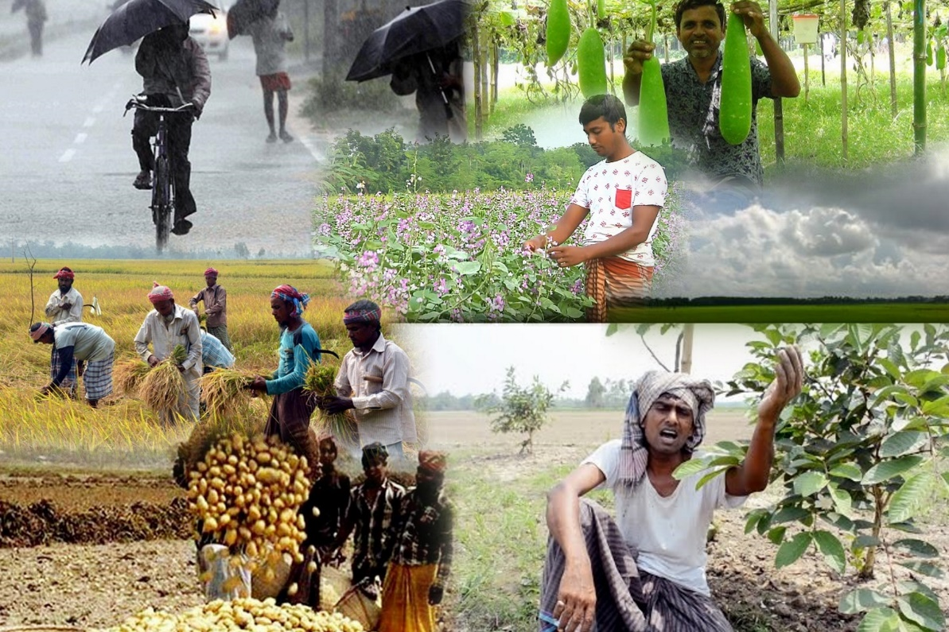
‘রুপাই’ কবিতা অবলম্বনে গ্রামীণ প্রকৃতি নিয়ে ছড়া লিখে আনবে।

Slide 25
সবাইকে ধন্যবাদ

